Slide 1
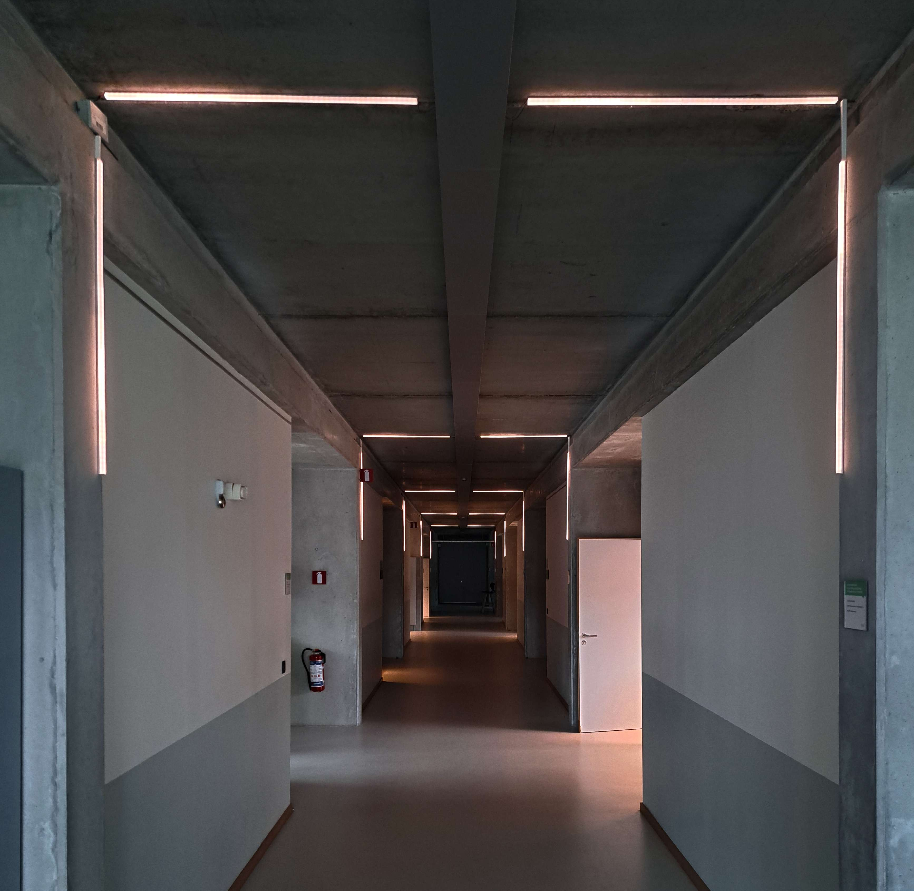
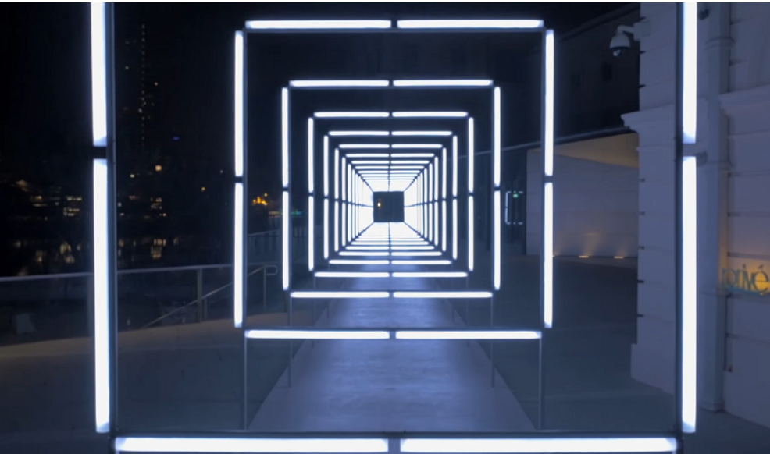
Interactive corridor
Robbe De Wispelaere
Aitor Vannevel
Simon Stijnen
Niels Denoo
Notes:
Robbe
River Nights Festival (Singapore).
Gebaseerd daar op.

Slide 2

De opdracht
Doel van het project
Sfeer creëren in de gang
Gebruik van verlichting
Bediening via website
Notes:
Niels
-Sfeer in de diepte
-
-Elk segment apart kunnen bedienen.

Slide 3

Stakeholders
Studenten
Docenten
Bezoekers van de school
Notes:
Niels

Slide 4
Het team
Robbe De Wispelaere
Scrum master
Hardware
Aitor Vannevel
Backend
server
Simon Stijnen
Backend
Website
Niels Denoo
Documentatie
Hardware
Notes:
IedNiels
ereen overal beetje geholpen!!!

Slide 5
Beperkingen
Budget
Tijd
13 weken
Kennis
Notes:
Niels
-Max budget 175€

Slide 6
Succes criteria
Interactieve led strips
Bestuurd via website
Makkelijk uit te breiden
Notes:
Niels
-Elke corridor kan appart worden bediend
-Via website die draait op school server.
-Makkelijk extra corridor toevoegen.

Slide 7
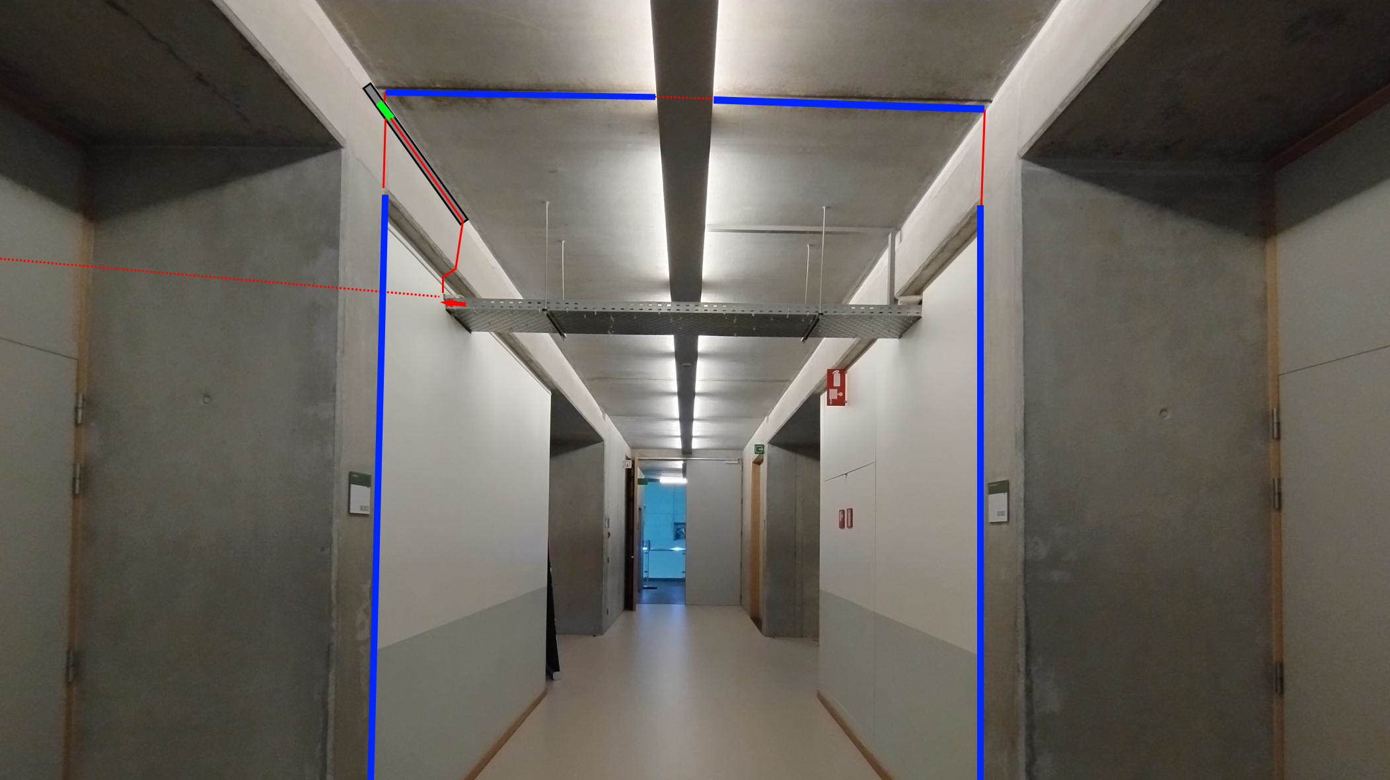
Eerste setup
Afspraak technische dienst
Notes:
AITOR
Afspraak technische dienst
Bron in andere lokaal.
Bron eerst plafond steken daarna toch niet.

Slide 8
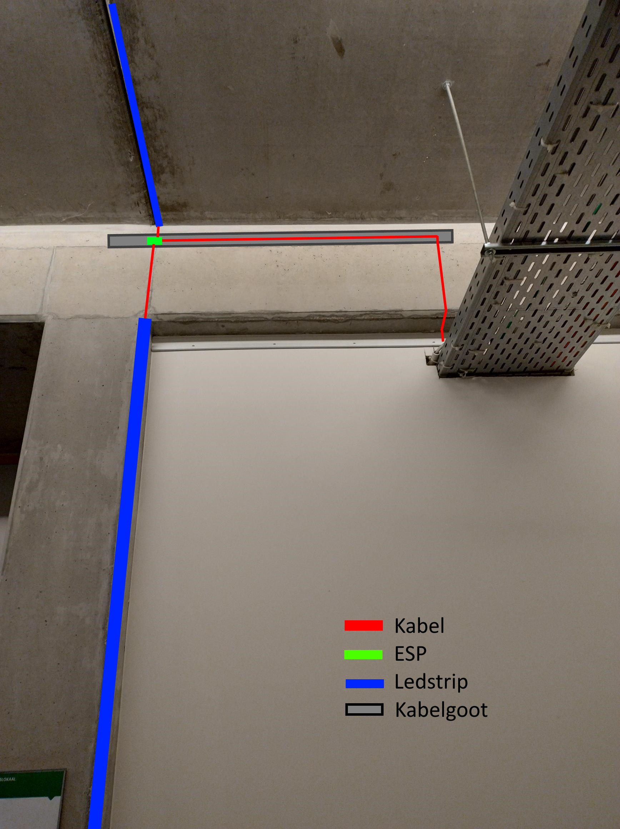
Notes:
AITOR
- De kabel doorstrekken volledige gang

Slide 9
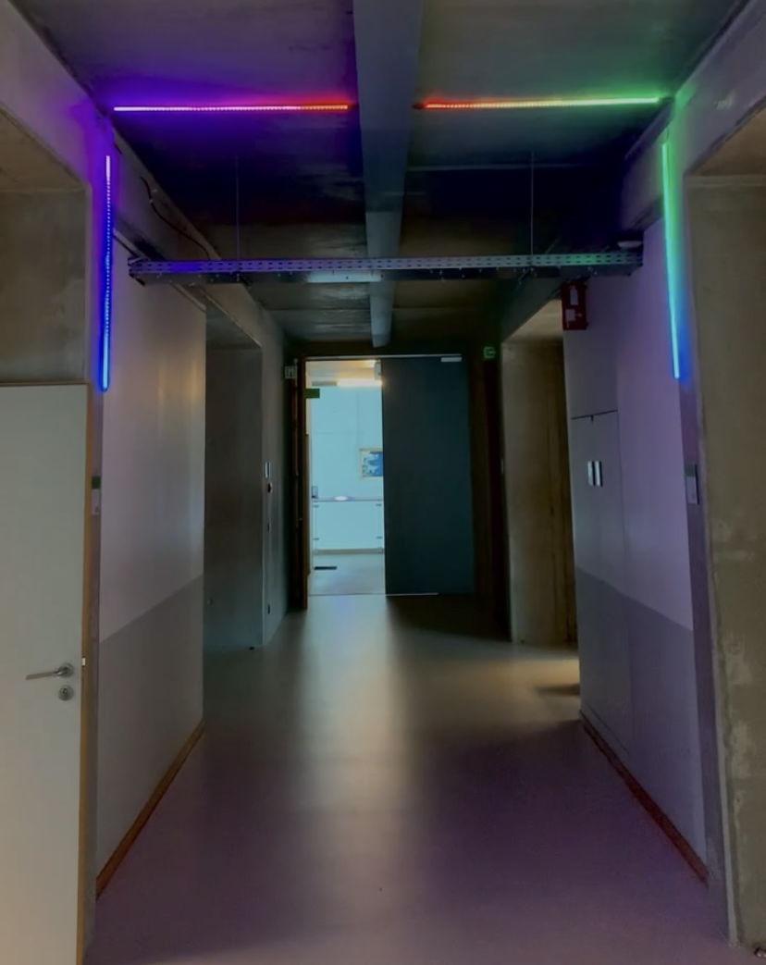
Eerste setup
Notes:
AITOR
Plakband
Kortere ledstips.

Slide 10
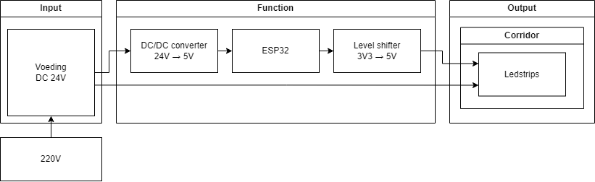
Hardware architecture diagram
Notes:
Robbe

Slide 11
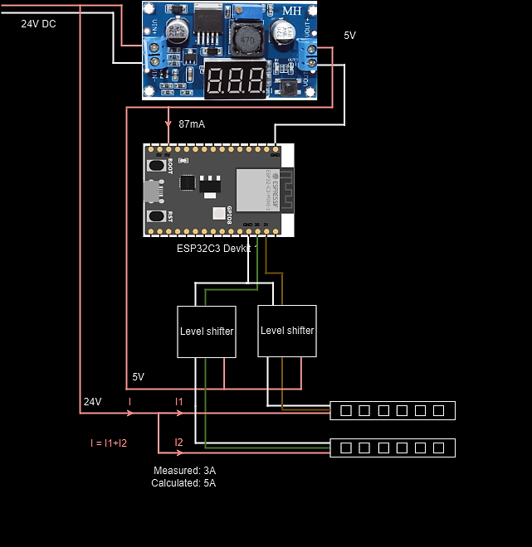
Aansluit diagram
Converter → ESP →Level shifter → Ledstrip
Metingen
Notes:
Robbe
- Zekering 10A!!!
Max theorie per corridor 4A praktisch 2,5A
Bron 3 uitgangen
Gaatjesprint.

Slide 12
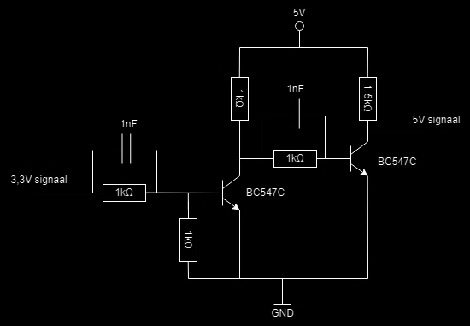
Level shifter
Notes:
Robbe
Level shifter Hogere frequenties.
Zelf ontworpen omdat aangekochte niet werkt.

Slide 13
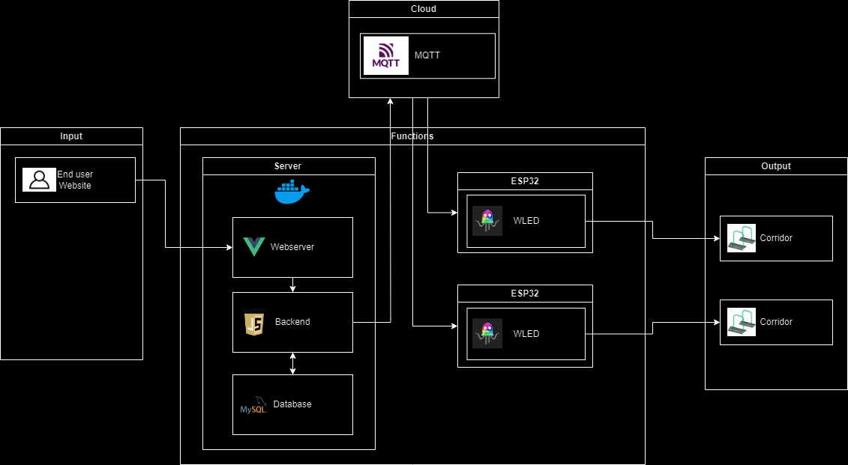
Software architecture diagram
Notes:
Simon
Duidelijk uitleggen wat er gebeurd.
Wat als gebruiker kleur veranderd leg uit…

Slide 14
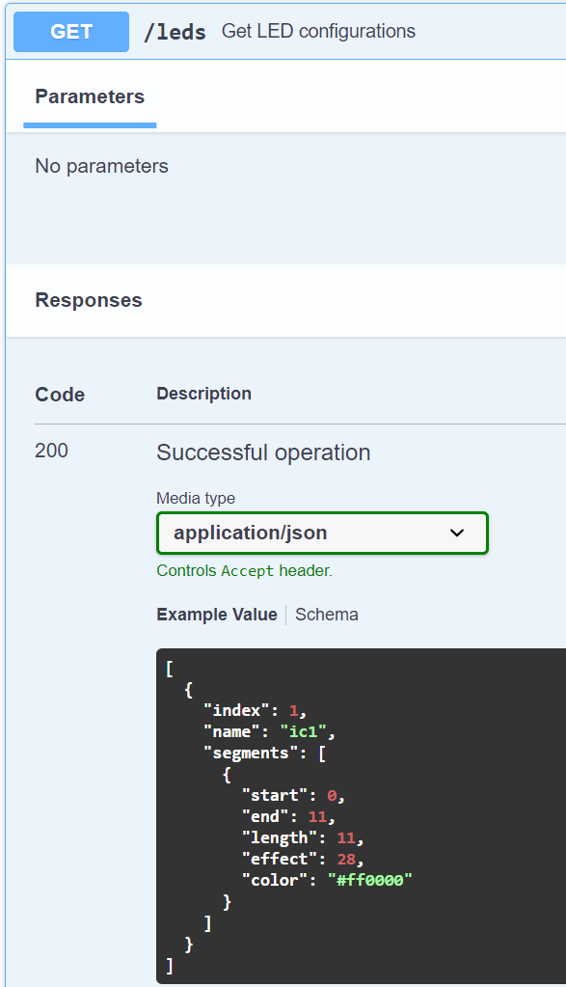
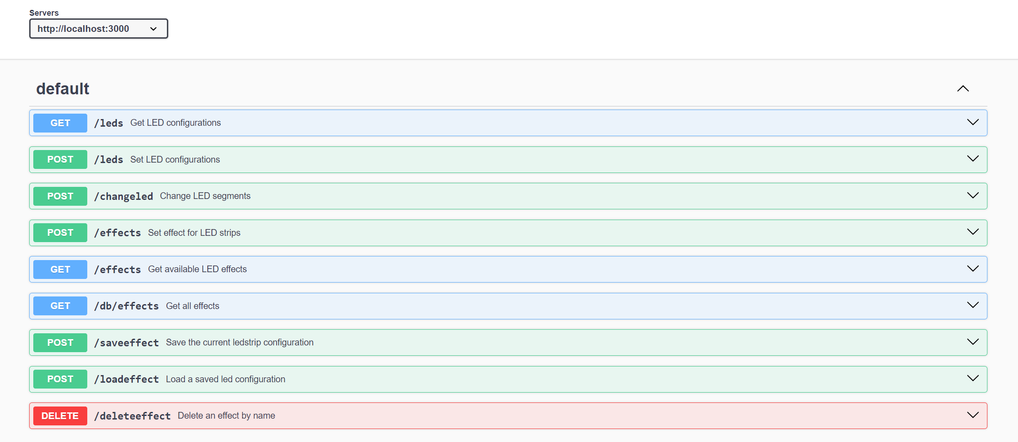
API documentatie
Notes:
Simon
- Documentatie met swagger

Slide 15
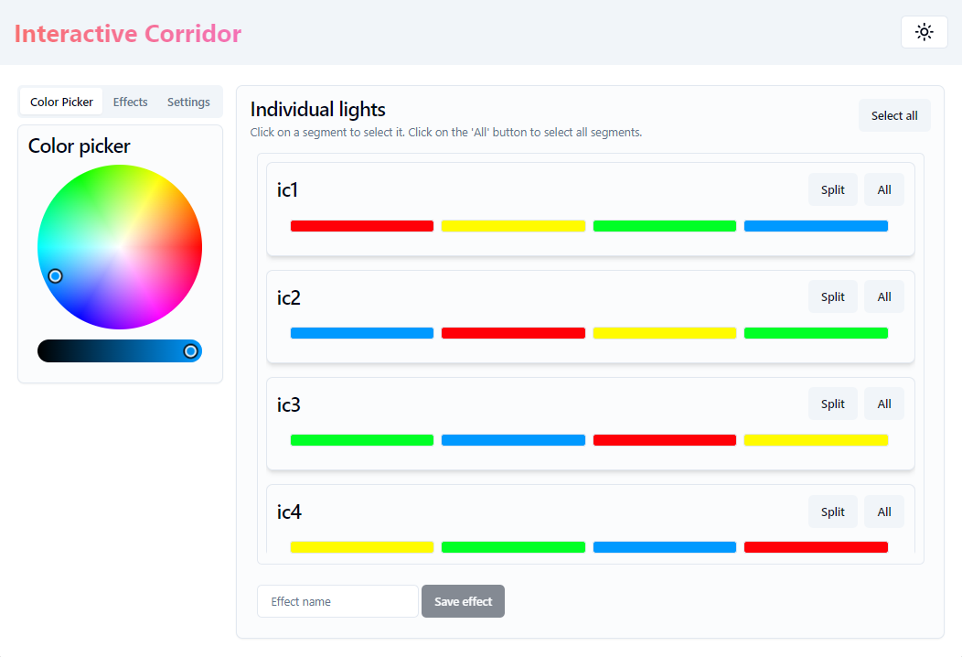
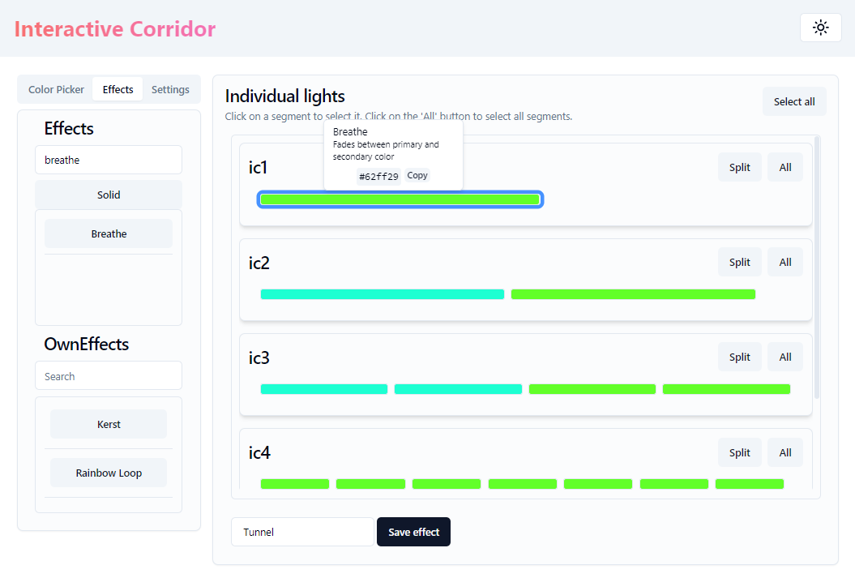
De website
Notes:
Simon
- Gemaakt rond de API van de server
Kleur per segment
Effect per segment
Eigen effect.

Slide 16
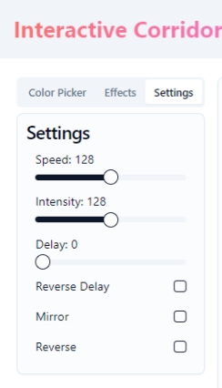
De website
Settings
Extra interactie
Standaard WLED
Eigen toevoeging
Notes:
Aitor
Elk dinguitleggen.

Slide 17
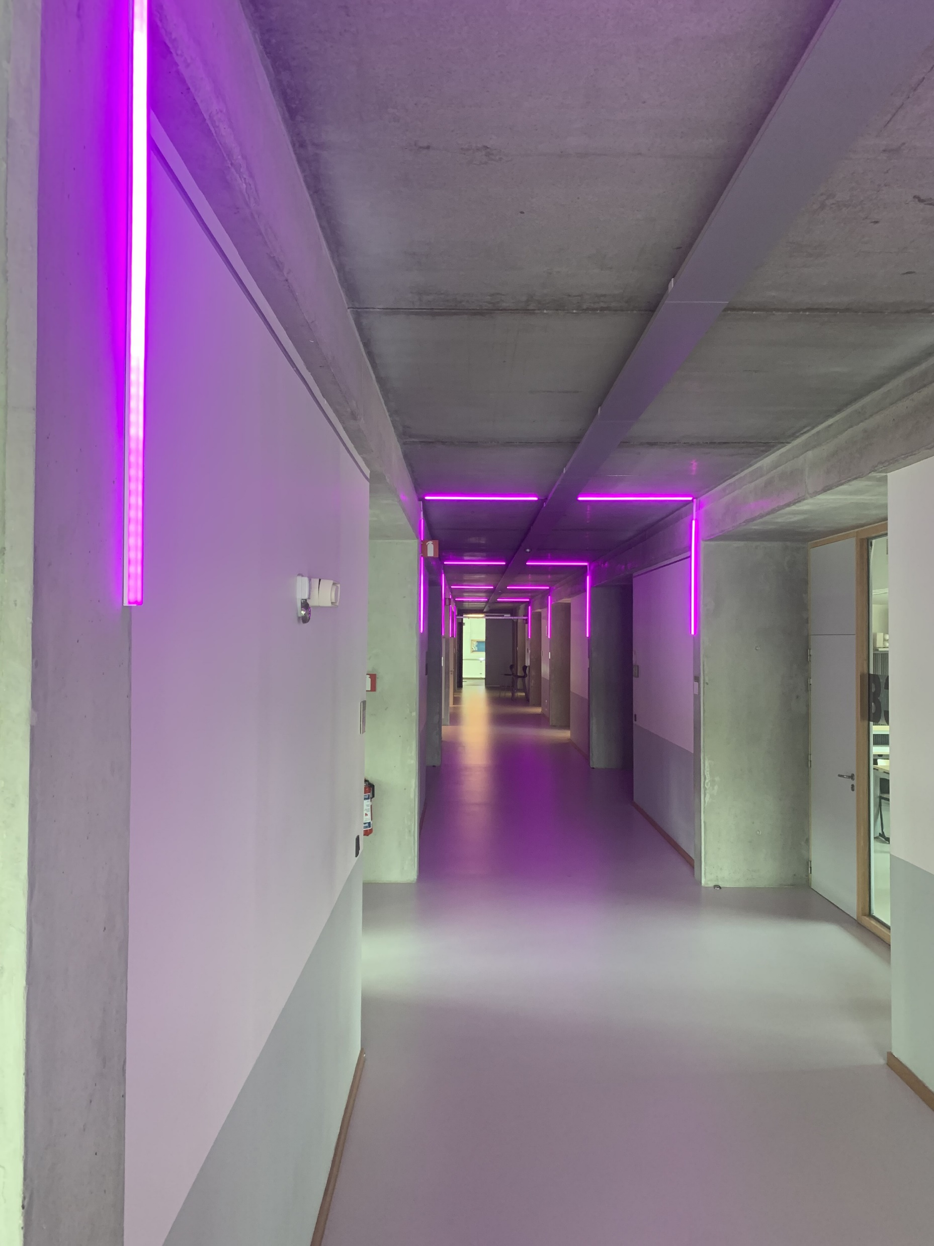
Problemen
Bugs
Late leveringen
Over het budget
Wifi einde gang
Technische dienst
Notes:
Aitor

Slide 18
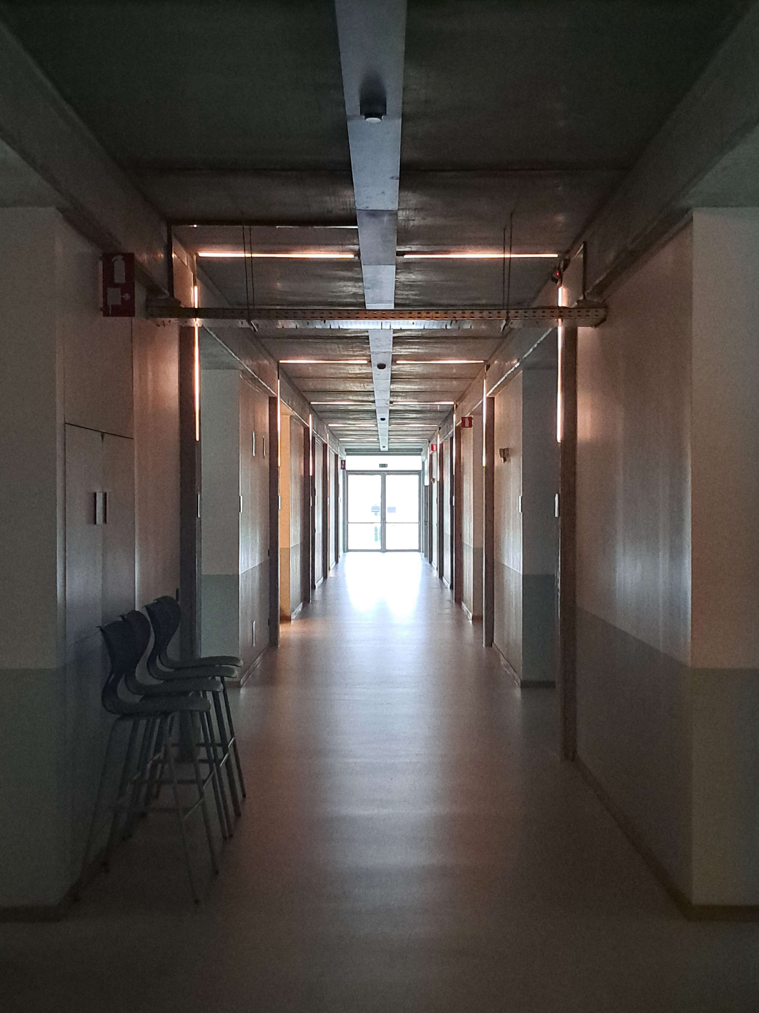
Oplossingen
Debuggen
Eigen materiaal gebruiken
Groter budget aanvragen
Notes:
Aitor

Slide 19
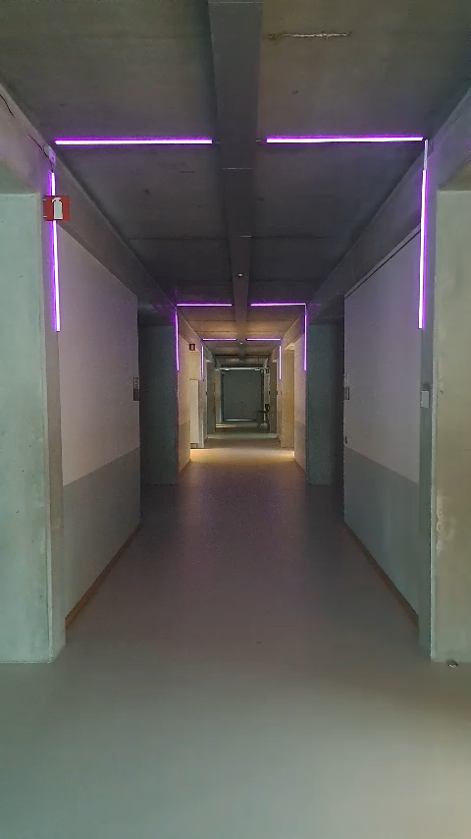
Demo
Notes:
Simon

Slide 20
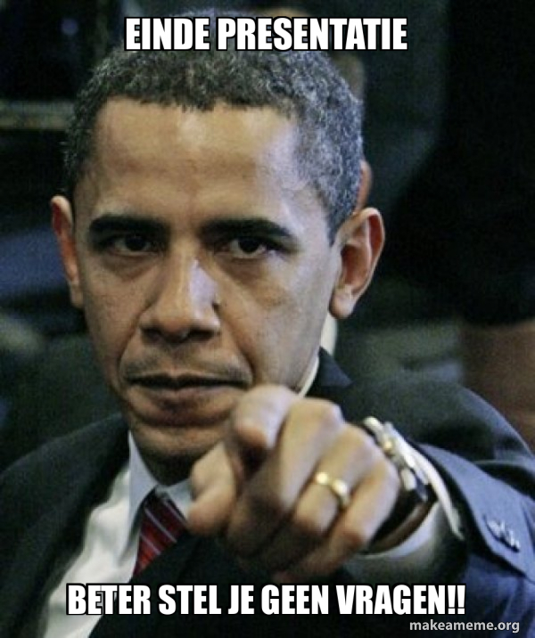
Bedankt
Voor het luisteren
Notes:
Niet lachen.

